Slide 1
I bambini e le bambine delle classi 1^A – 1^B – 1^C della Scuola Primaria G.Rodari I.C. TORTONA A – Tortona (AL) presentano
IL TRENO DEI DESIDERI

Slide 2
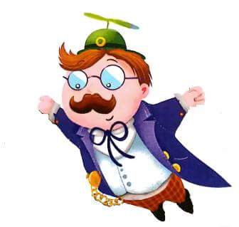
In questo nuovo percorso alla Scuola Primaria abbiamo avuto la fortuna di incontrare un simpatico personaggio: l’Omino dei Sogni, che ci ha guidati verso nuove conoscenze e nuove scoperte.

Slide 3
Un giorno ci ha fatto trovare questa frase scritta alla LIM e ci ha suggerito di riflettere…
«NULLA SI CREA, NULLA SI DISTRUGGE, TUTTO SI TRASFORMA»
Lavoisier

Slide 4
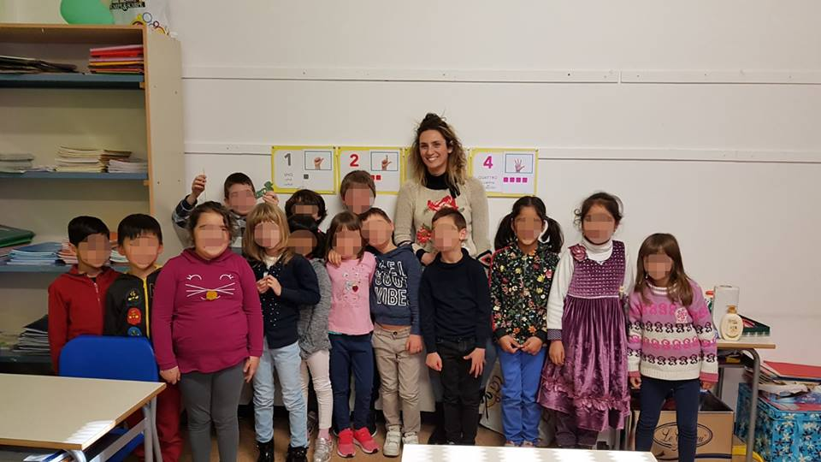
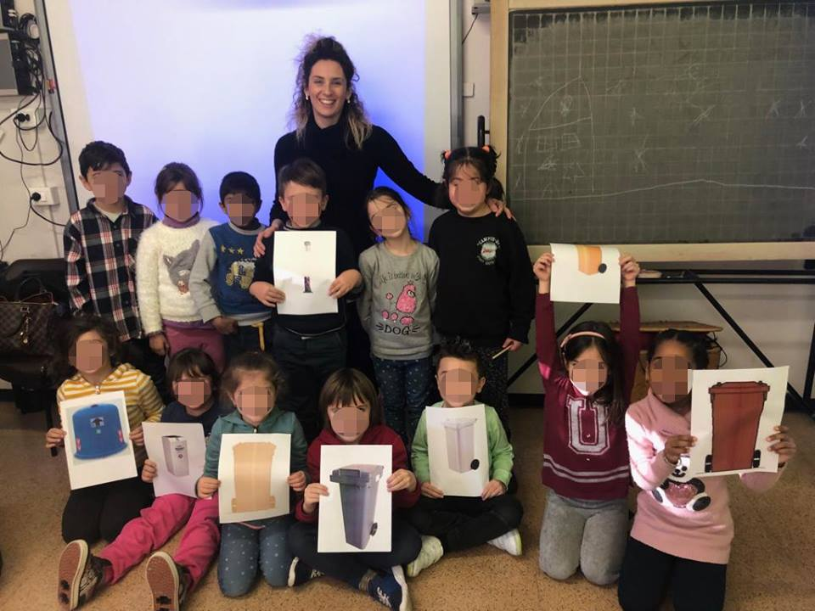
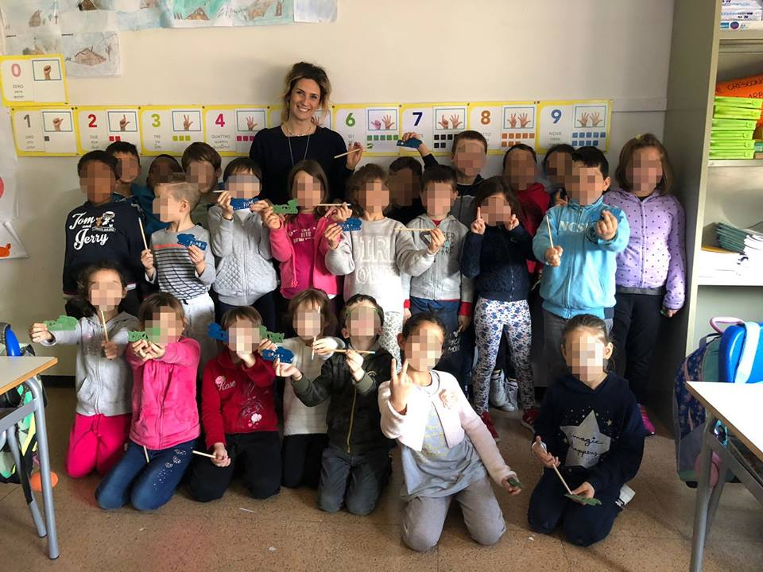
Qualche giorno dopo è venuta a trovarci la nostra amica Elisa che ci ha tanto parlato di rifiuti e riciclo. Ci ha un po’ «aperto gli occhi» su queste attuali problematiche e …

Slide 5
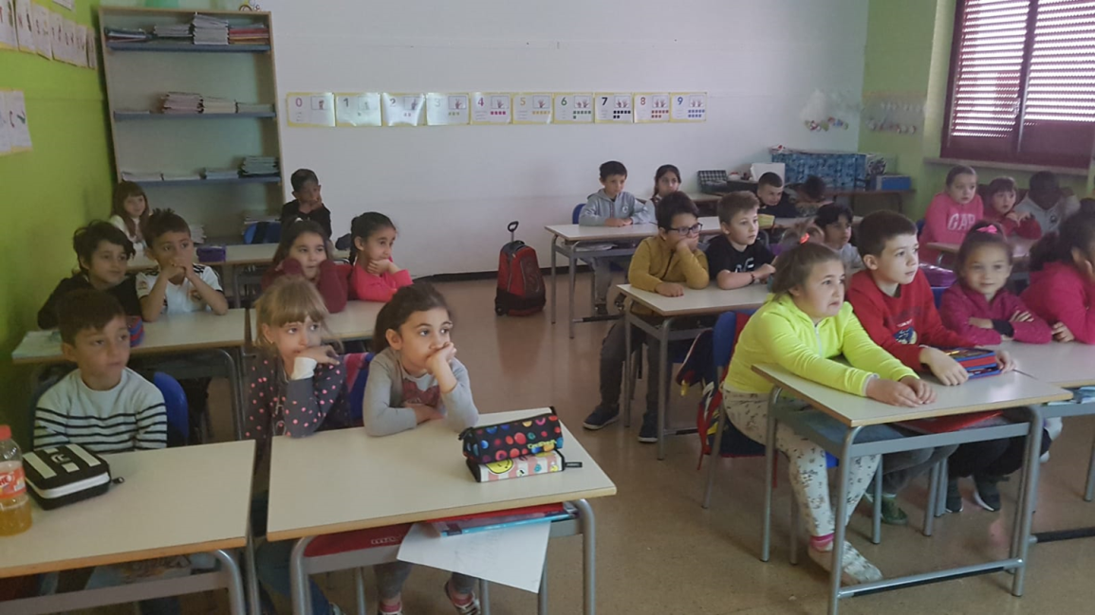
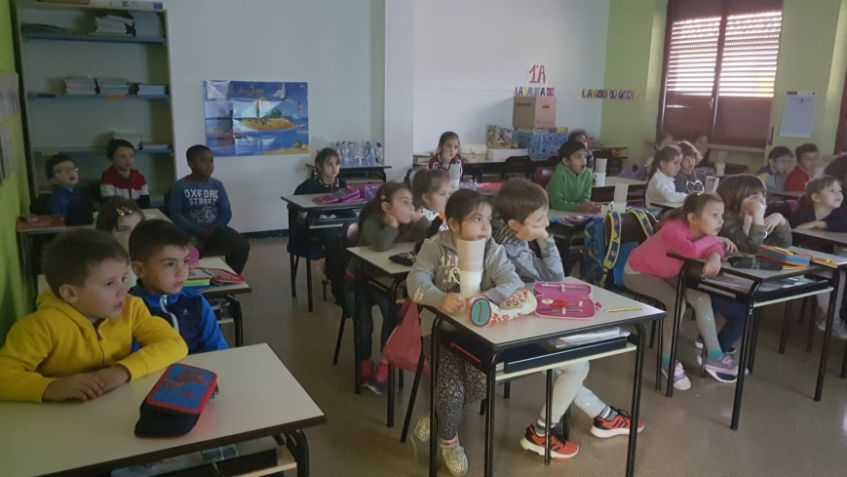
…le parole di Elisa e la frase che il nostro amico Omino dei Sogni ci ha lasciato ci hanno davvero fatto pensare. Ci siamo confrontati, abbiamo discusso su questi argomenti e ci siamo trovati tutti d’accordo sull’idea che :

Slide 6
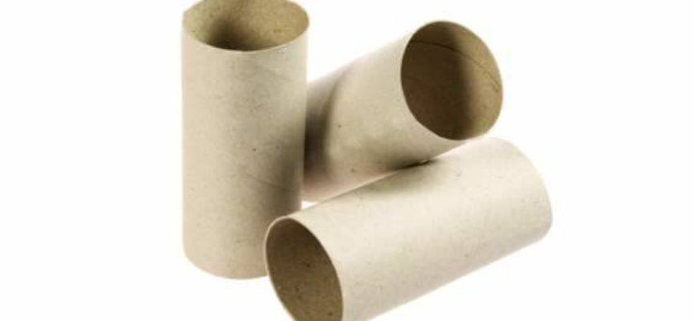
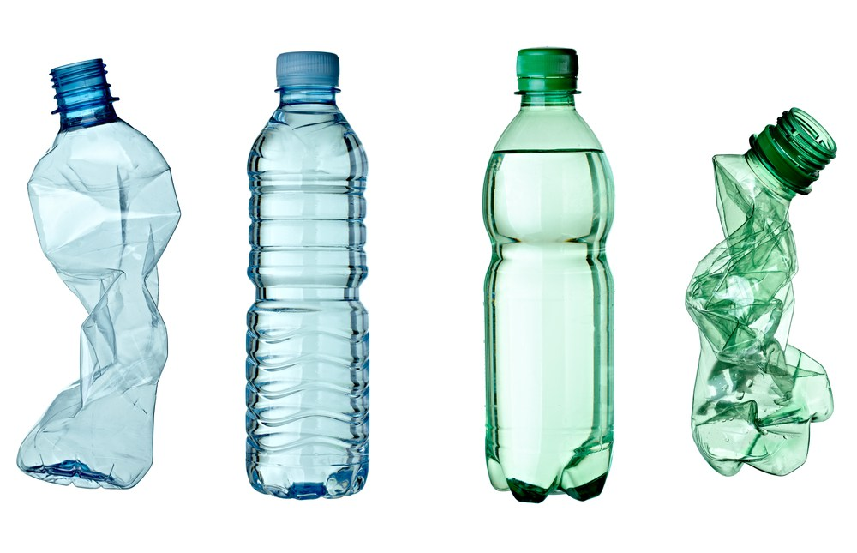
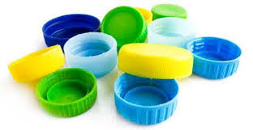
«SAREBBE BELLO SE POTESSIMO RIUTILIZZARE TUTTO QUELLO CHE CI PASSA PER LE MANI, SE TUTTO POTESSE AVERE PIU’ DI UNA VITA!!!»

Slide 7
Che cosa ci passa quotidianamente per le mani e va poi a finire nella spazzatura?

Slide 8
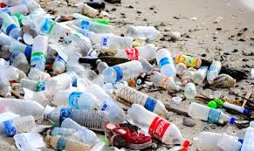
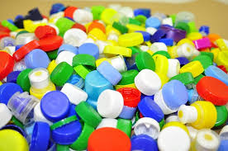
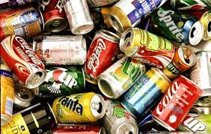
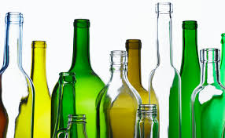
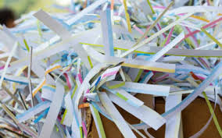
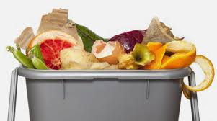
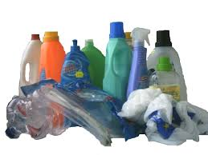

Slide 9
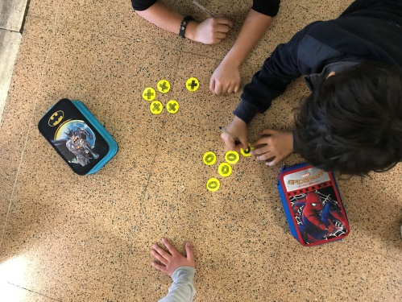
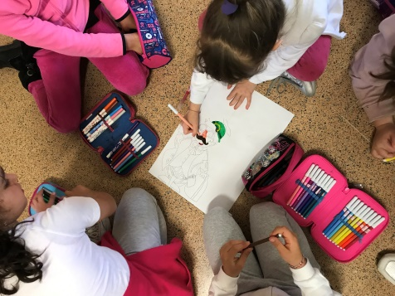
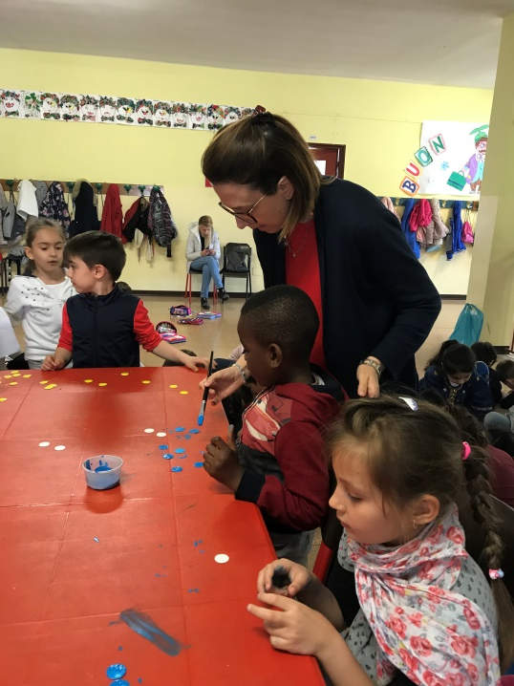
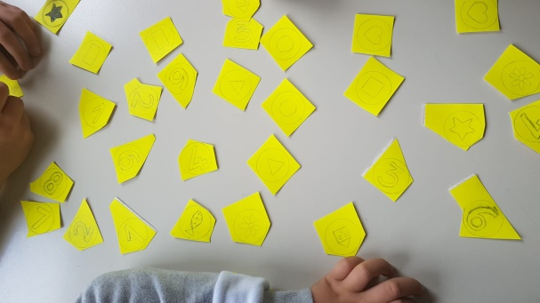
Abbiamo quindi pensato di incominciare noi, nel nostro piccolo, a «TRASFORMARE» oggetti comuni e di scarto e riutilizzarli per farli diventare qualcosa di divertente che potessimo usare a scuola e per la scuola!!!

Slide 10
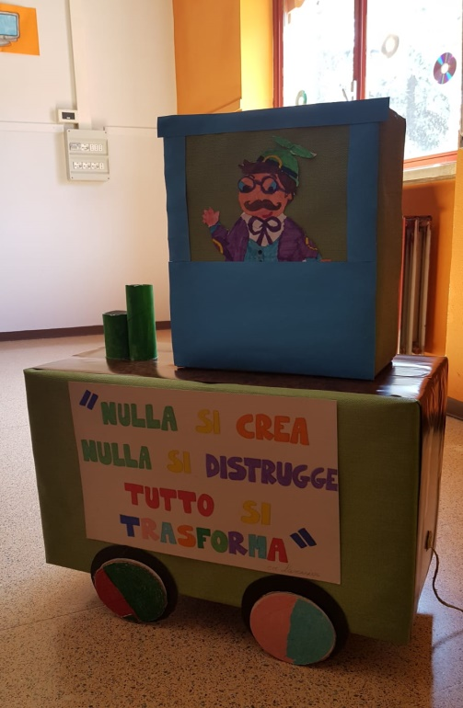
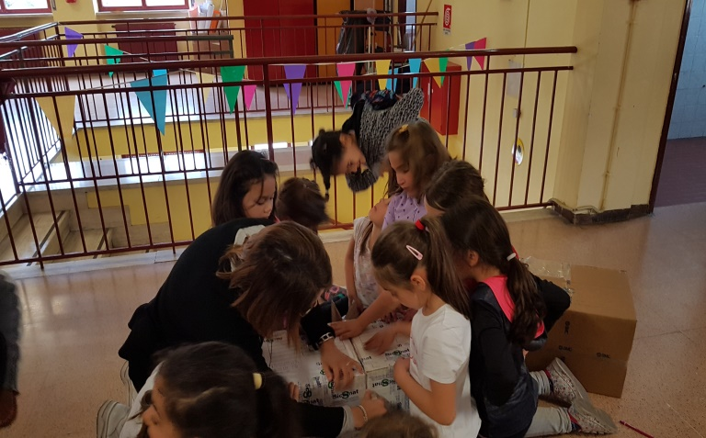
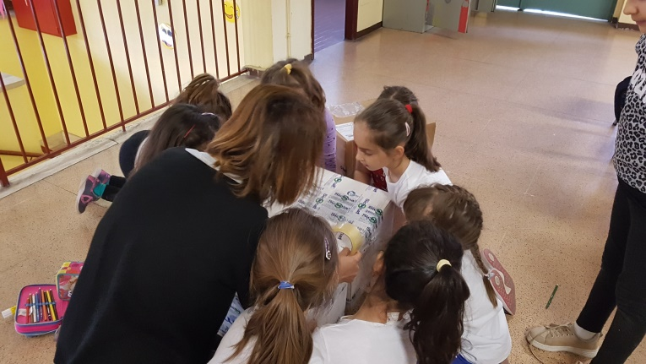
Dagli scatoloni e ritagli di carta da tappezzeria…
ai vagoni del nostro treno

Slide 11
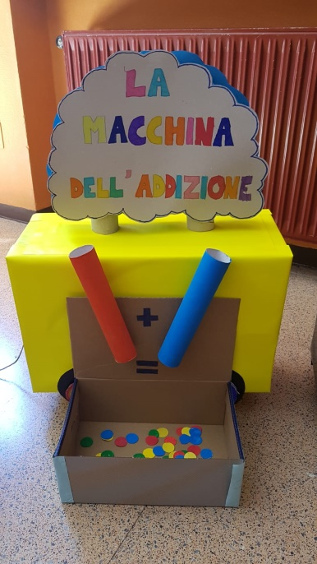
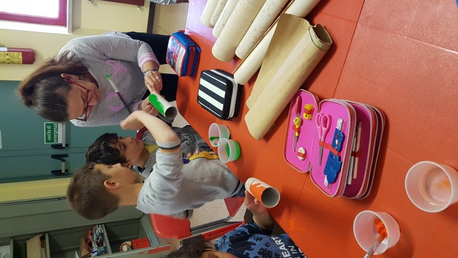
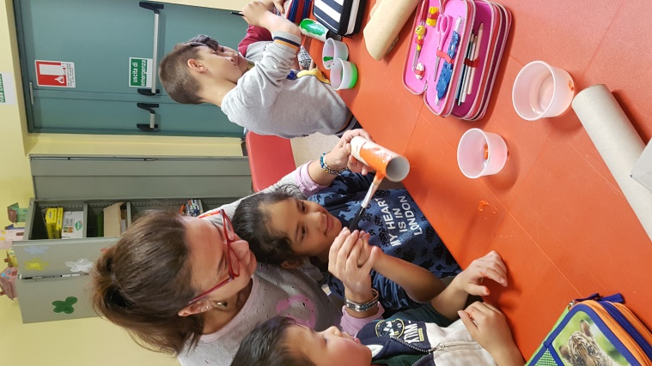
Dalla scatola di scarpe e i rotoli di carta da cucina…
alla macchina dell’addizione

Slide 12
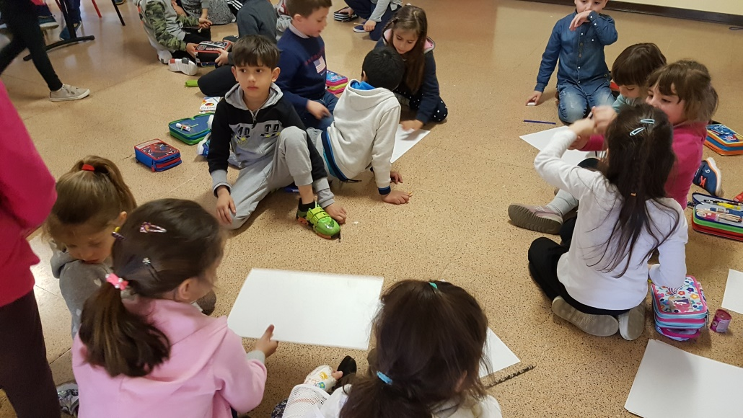
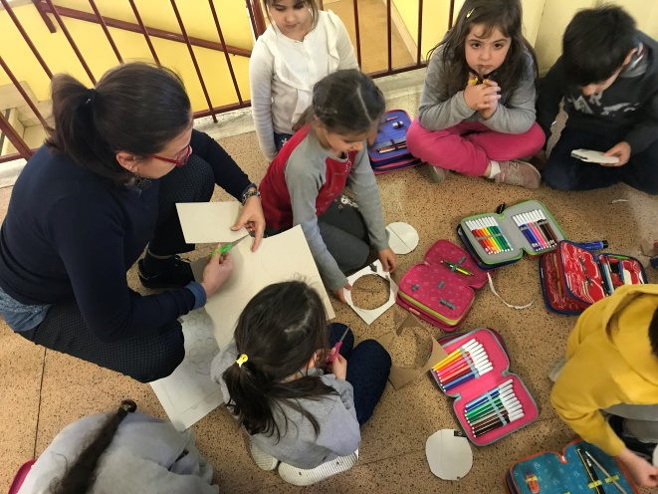
Dai ritagli di cartone e cartoncino…
alle ruote del nostro treno

Slide 13
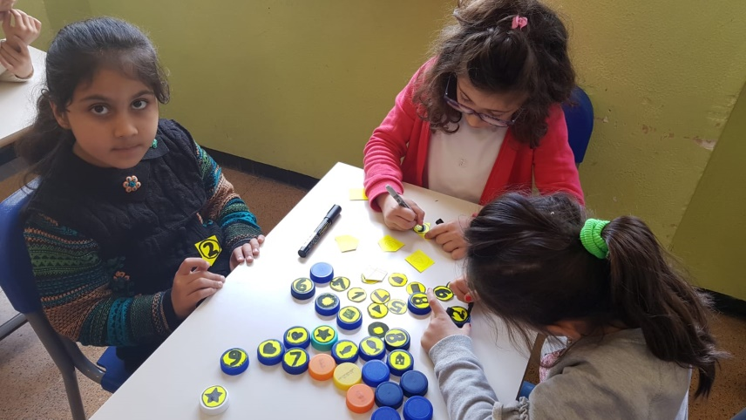
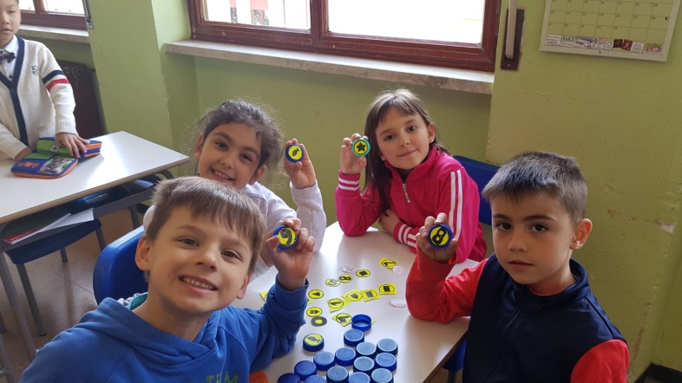
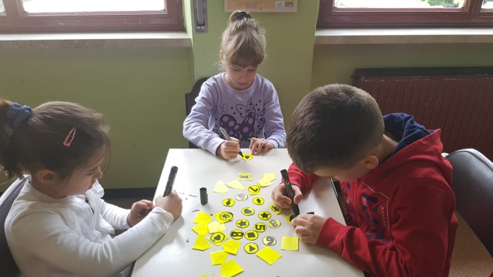
Dai tappi delle bottiglie e ritagli di carta adesiva…
al gioco del memory

Slide 14
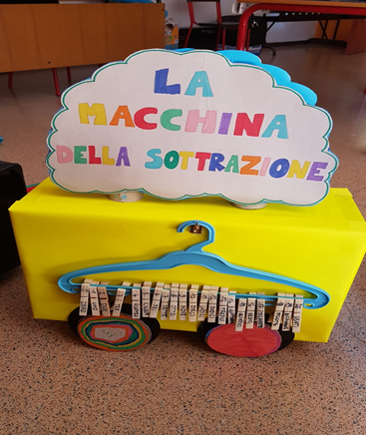
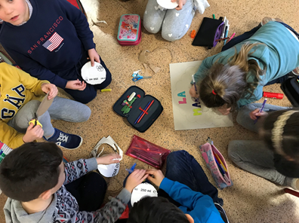
Da un vecchio appendino e mollette inutilizzate a…
la macchina della sottrazione

Slide 15
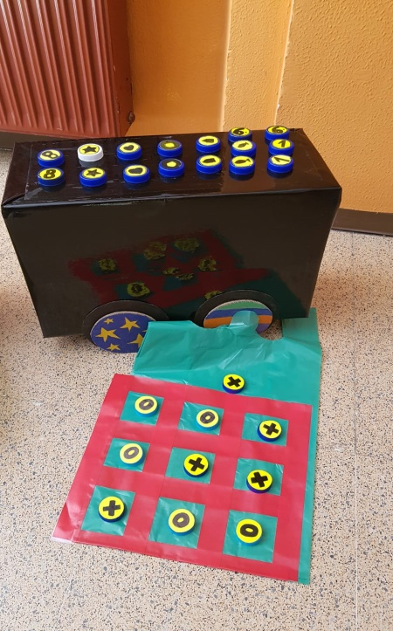
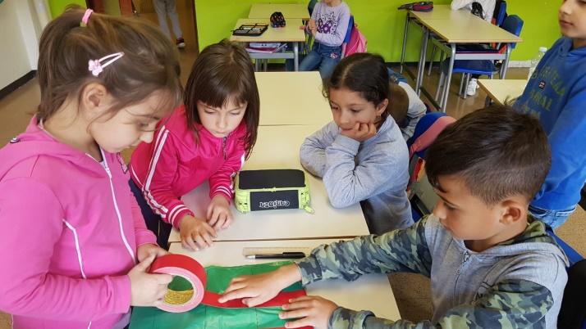
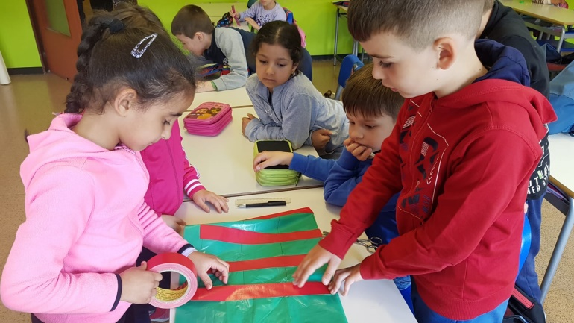
Da una borsa di plastica, nastro adesivo e tappi
alla base e alle pedine per il gioco del tris

Slide 16
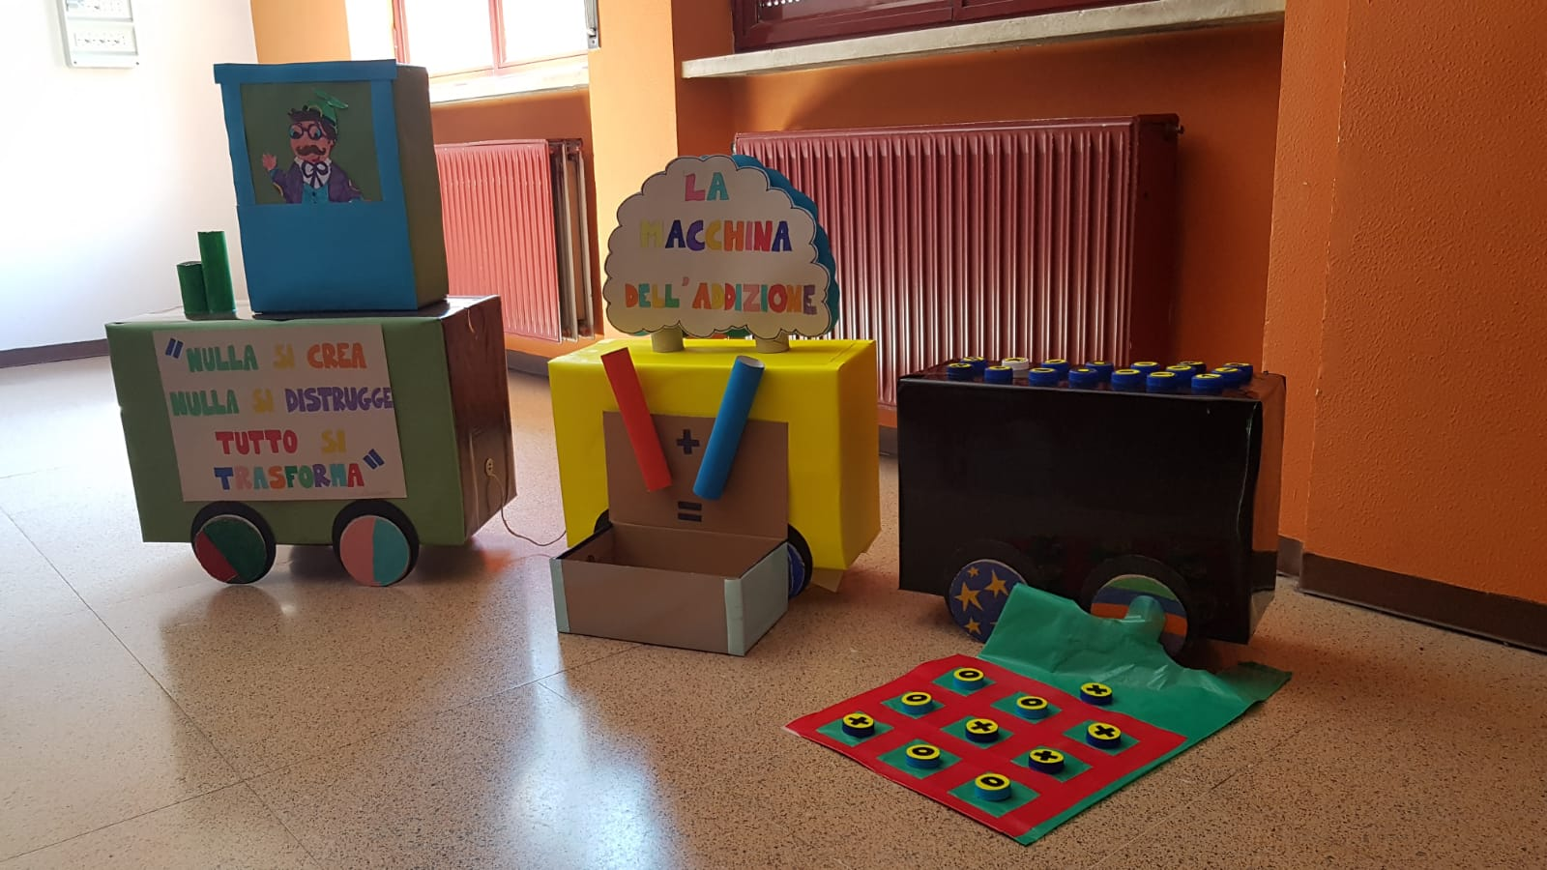
Piano piano il nostro Treno dei Desideri sta prendendo forma…

Slide 17
Ma come tutti ben sapete un treno può avere tanti, tanti e tanti vagoni e quindi la nostra esperienza non è di certo finita qua!
TO BE CONTINUED…

Slide 18
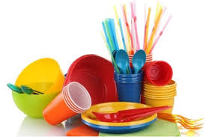
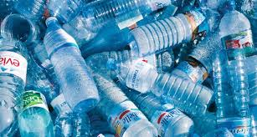
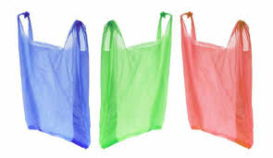
Nel maneggiare tutti questi materiali ci è venuta voglia, anche alla luce delle notizie che quotidianamente i media ci trasmettono, di approfondire l’argomento
PLASTICA

Slide 19
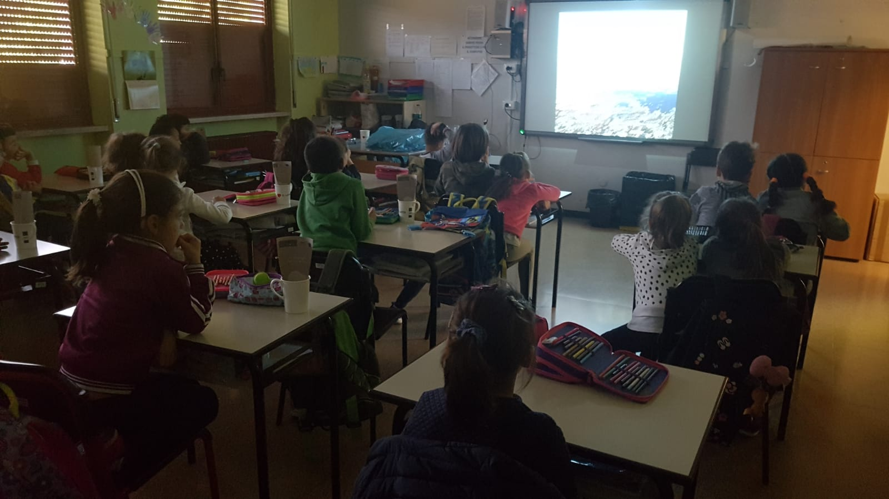
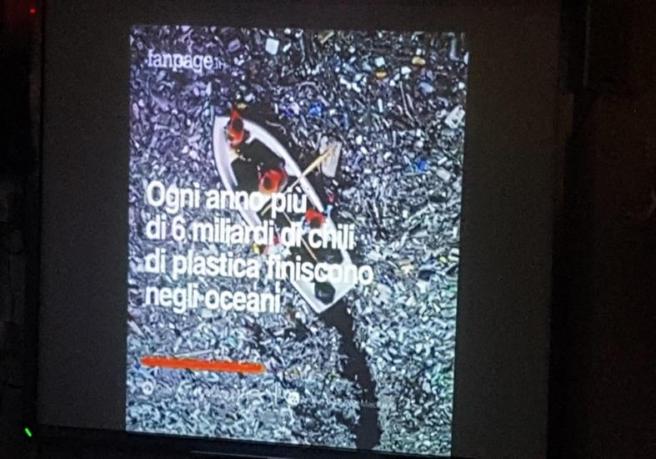
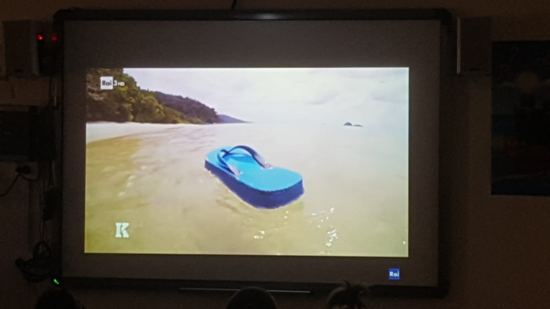
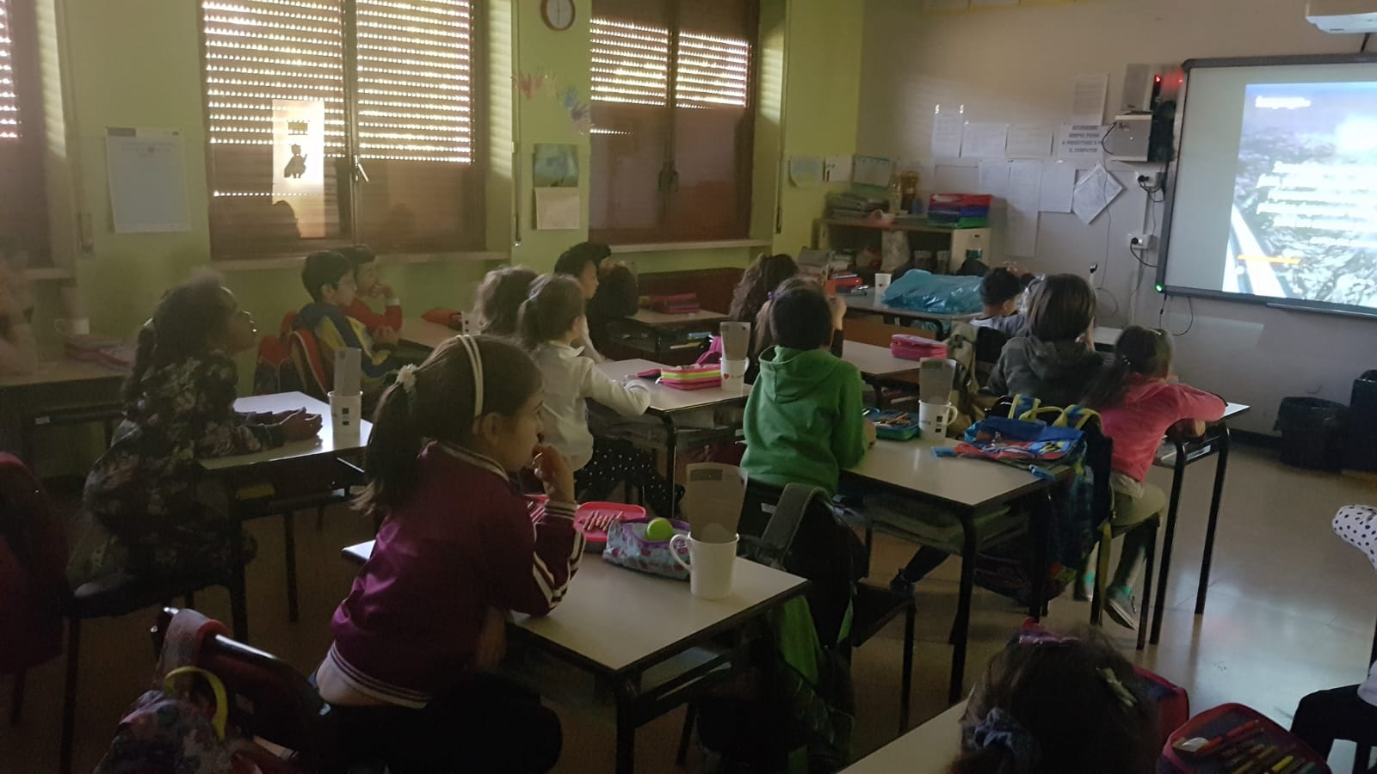
Dopo aver visto tutti insieme alcuni video che parlavano dell’inquinamento della plastica…

Slide 20
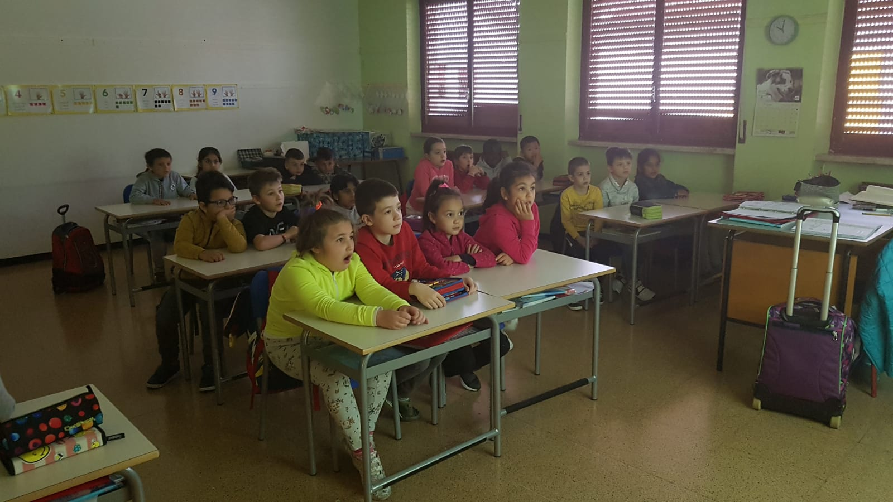
…e in particolare ci ha colpiti molto quello della balena morta per aver ingoiato chili di plastica presente nel mare…

Slide 21
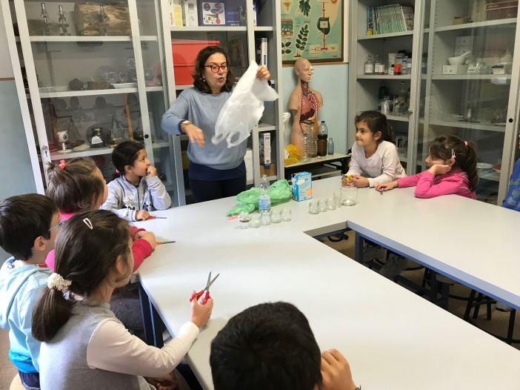
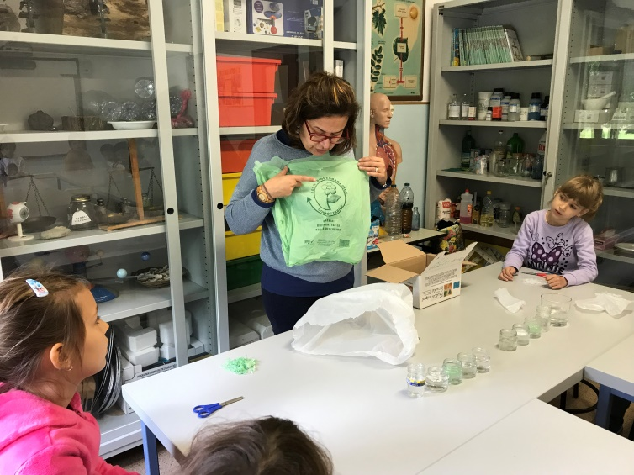
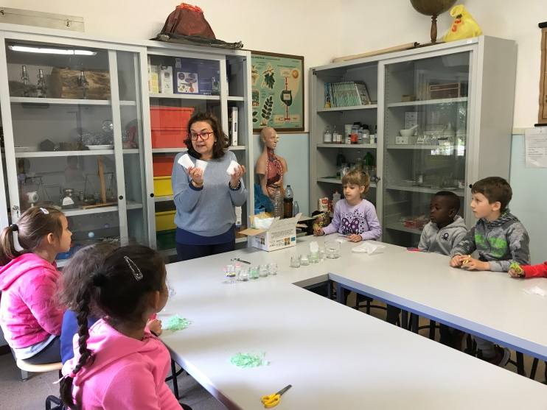
…ci siamo chiesti: «Cosa succede davvero alla plastica dispersa in mare?»
Ci vogliamo mettere il naso direttamente; così insieme alle nostre maestre siamo andati nel laboratorio di scienze, abbiamo preso pezzi di plastica differenti:

Slide 22
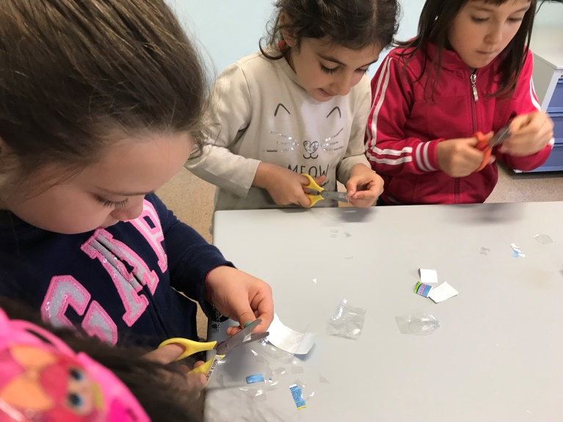
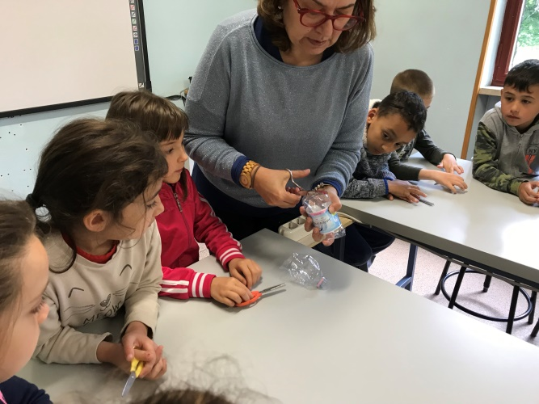
tappi di bottiglie,
una bottiglietta di plastica,
bicchieri di plastica della mensa,
un sacchetto di plastica vecchia,
un sacchetto nuovo di plastica biodegradabile
e li abbiamo tagliati a pezzettini…

Slide 23
…abbiamo quindi provato a immergerli sia nei barattoli contenenti acqua dolce, sia in quelli con acqua salata.

Slide 24
Ora li abbiamo lasciati nell’acqua e a distanza di tempo andremo ad osservare cosa succederà alla nostra plastica…

Slide 25
TO BE CONTINUED…
Noi staremo alla scuola primaria per 5 anni e alla nostra plastica cosa succederà?
Anche in questo caso pensiamo sia giusto dire…
I bambini e le bambine delle classi prime

